Slide 1
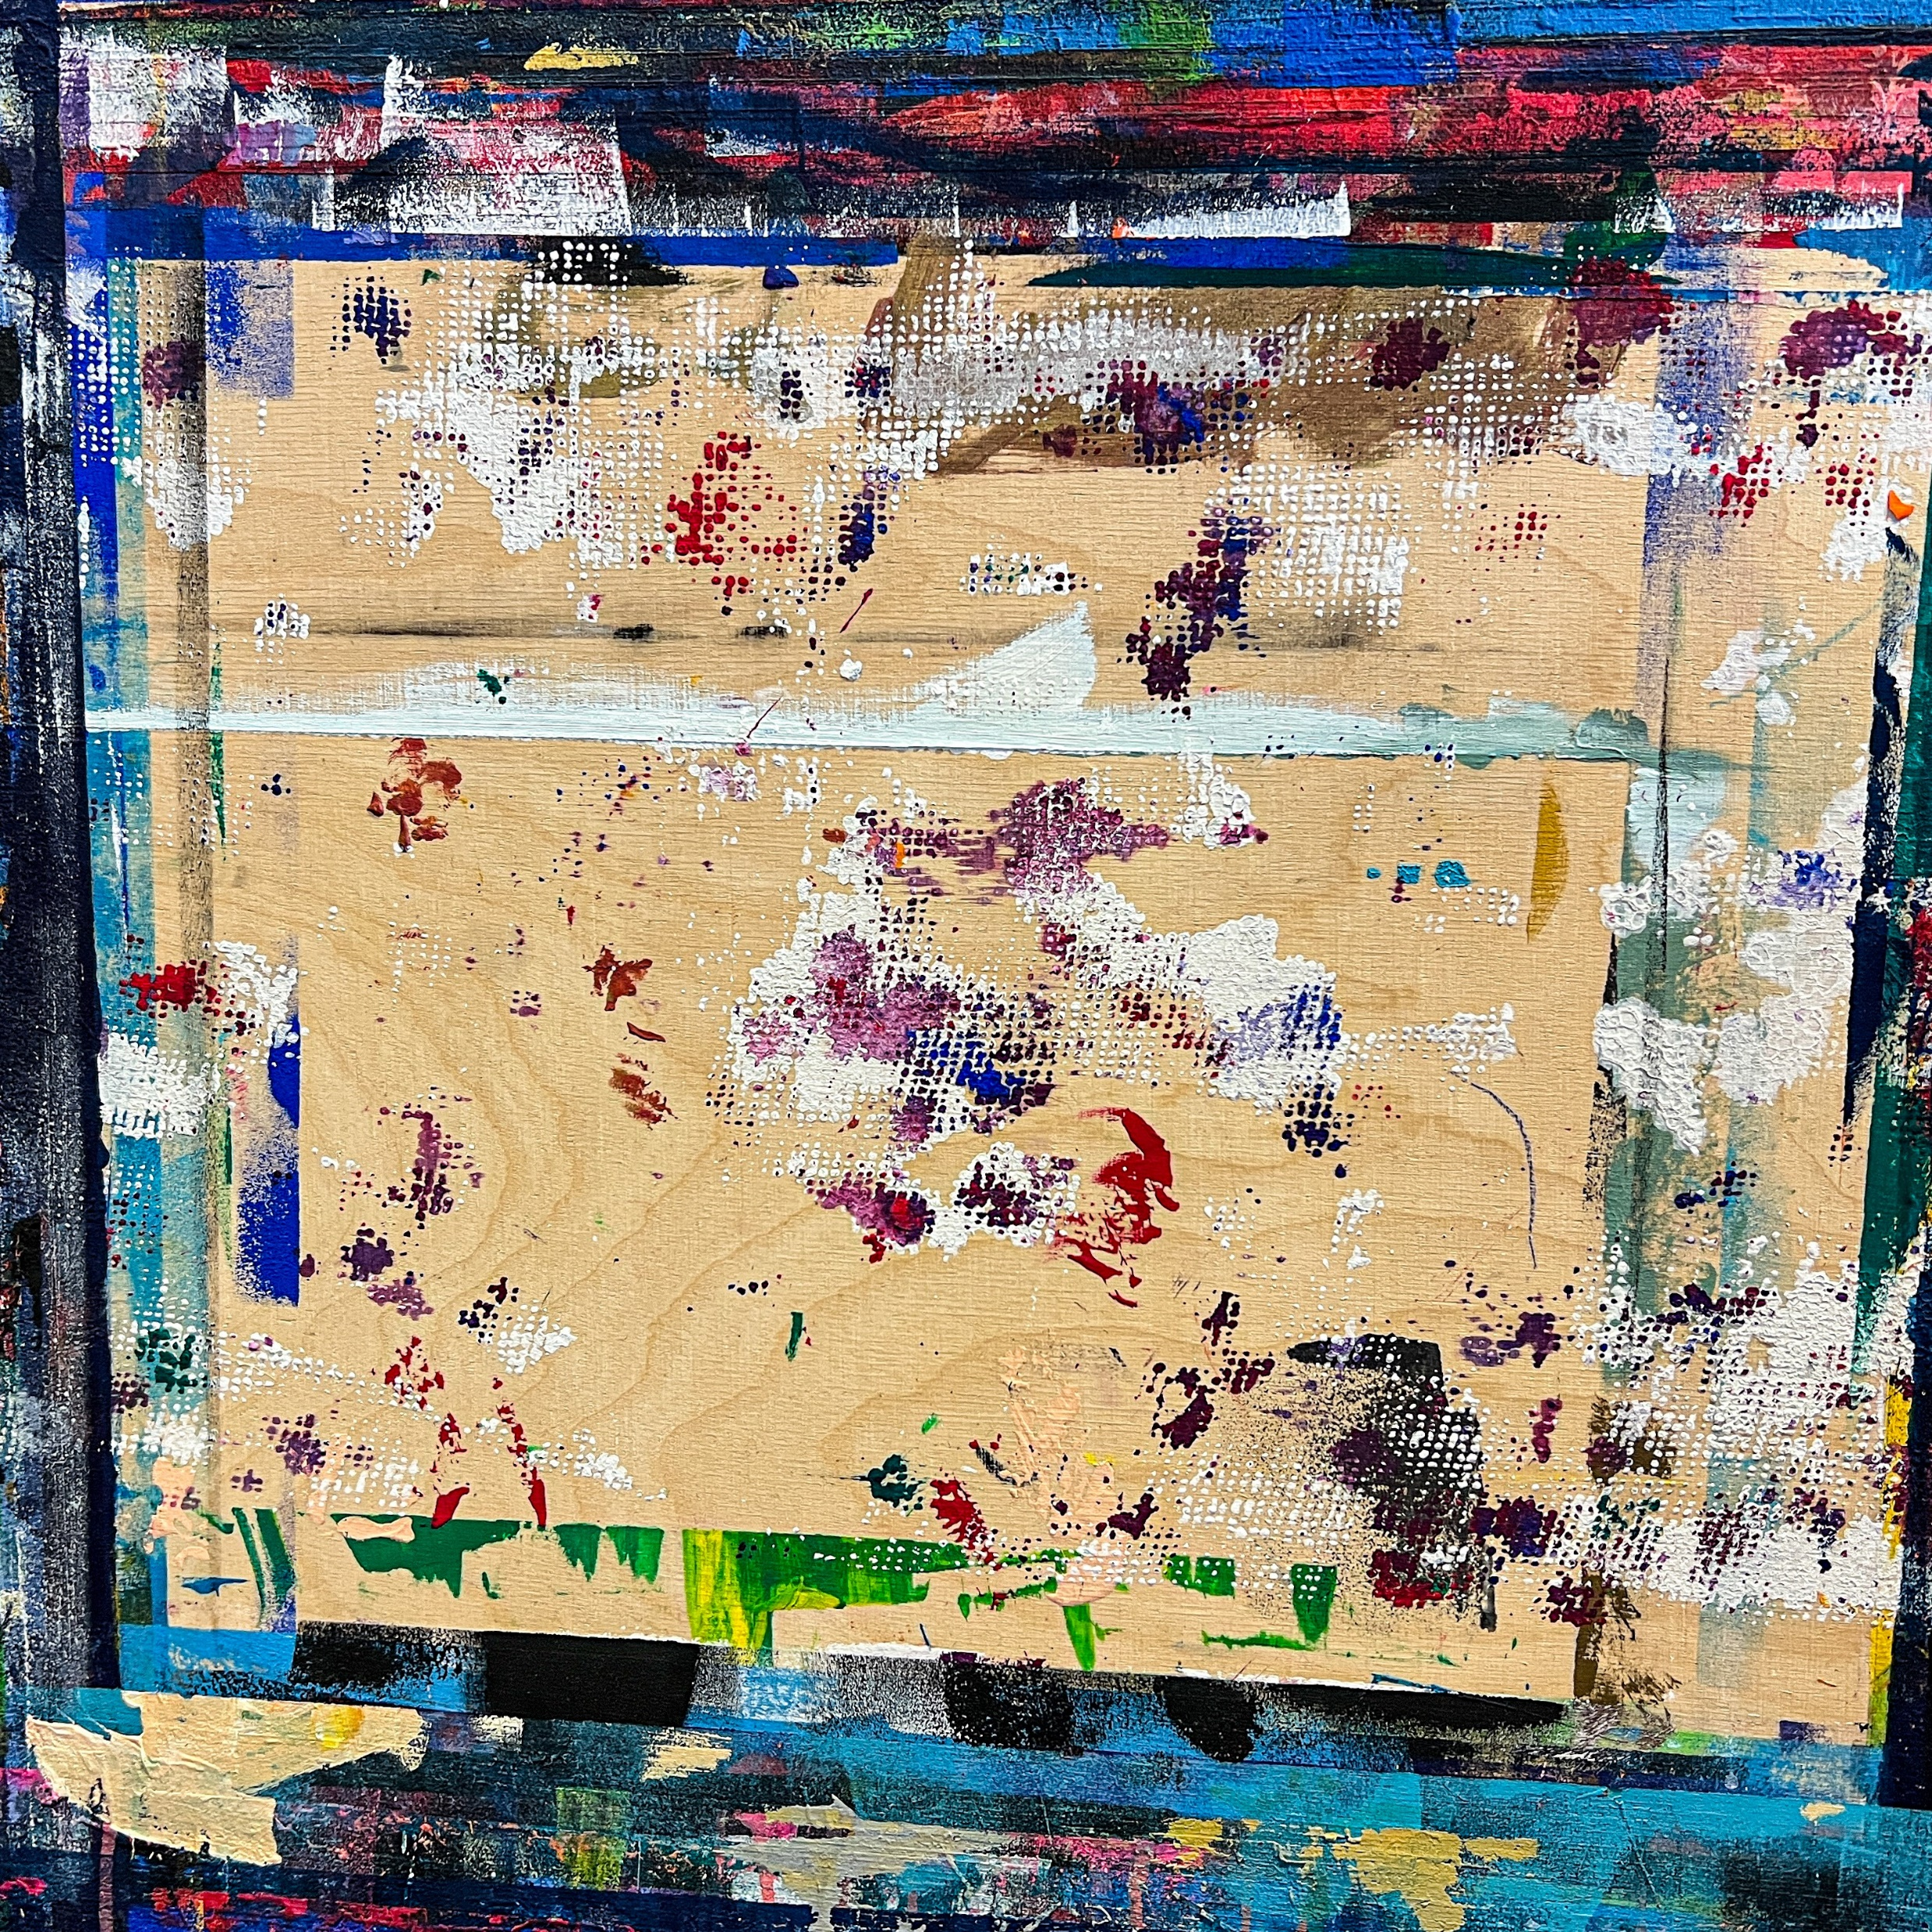
Fachspezifisches
kunstunterricht

Slide 2
Fachspezifisches - kunstunterricht
Funktionierende Strategien und hilfreiche Umstände in meiner Schulzeit:
Konkretes Abzeichnen von realen Objekten und Orten nach objektiven Kriterien.

Slide 3
Fachspezifisches - kunstunterricht
Was auch noch geholfen hätte:
Feste Sitzplatzzuteilung über einen bestimmten Zeitraum.
eindeutig gestellte Aufträge mit messbaren Orientierungspunkten (vermeiden von Aussagen wie «Male ein stimmiges, schönes, harmonisches Bild!» usw.).
Strukturierungshilfe beim Planen und Ausführen einer Aufgabe.
Positive Bewertung subjektiver und abweichender ästhetischer Vorstellungen.
Begleitung beim Ausprobieren diverser Arbeitswerkzeuge und -materialien unter motorischen und taktilen Gesichtspunkten und die Möglichkeit für die Dauer eines Projekts mit erfolgreich getesteten Objekten weiterarbeiten zu können.
Wenn Musikhören erlaubt wird, dann mit individuellen Geräten und Kopfhörern.
Das Benützen akustisch reizabmildernder Hilfsmittel.

